Slide 1
Alianza España-PNUMA para las Areas Protegidas en apoyo a la Iniciativa LifeWeb
San Salvador, 21 de noviembre de 2011

Slide 2
La Alianza España-PNUMA
Financiación del Gobierno de España
Colaboración con la Oficina de Coordinación de la Iniciativa LifeWeb de la Secretaría del Convenio de Diversidad Biológica
Ejecución de las fases de diseño e implementación del Programa en el terreno - PNUMA como agente ejecutor
Objetivos generales de la Alianza:
Promover los valores de la biodiversidad y sostenibilidad en las APs como contribución al Plan Estratégico para la Biodiversidad y el Programa de Trabajo para APs del CBD
Contribución al Programa de Trabajo del PNUMA en el Subprograma de Gestión de Ecosistemas
Notes:
Partnership composition
Unique in it’s ability to provide a ‘live’ facilitator, in the form of UNEP, between the implementation party and the donor (Spanish Government)
The approach
Some projects cover more than 1 site
Programme currently covers Africa, Asia, the South and Northeast Pacific, Latin America and the Caribbean.
The partnership contributes to CBD’s PoWPA in 2 predominant areas:
Direct Actions for Planning, Selecting, Establishing, Strengthening, and Managing Protected Areas Systems and Sites
Support for Governance, Participation, Equity and Benefit sharing

Slide 3
Enfoque de la Alianza
7.5 ($) USD millones
11 proyectos, mas de 15 AMPs y APs terrestres en 3 continentes
Implementación de Fase 1 (3 años)
Principales objetivos
Mejora de la gestión de las áreas protegidas existentes y la creación de nuevas áreas protegidas
Promover buenas practicas en la eficacia en la gestión de APs
Apoyo a políticas de APs
Apoyo a la consideración de las APs en el Programa de Trabajo del PNUMA

Slide 5
Resultados actuales
Apoyo a políticas emergentes
Desarrollo de e-curricula sobre la gestión de APs
Preparación de un documento técnico sobre directrices de actuación del Programa de Trabajo de APs
Desarrollo inicial de manuales sobre Protocolos Bio-Culturales Comunitarios y APs para gestores de APs
Contribución a otras intervenciones (Revisión de Planes de Acción Nacionales y Program de Trabajo de APs del CBD, Oficina de Coordinación de LifeWeb del CBD)
Apoyo directo a AMPs
4 proyectos: 1 proyecto en Latinoamérica, 3 proyectos en África
Apoyo directo a APs terrestres
7 proyectos : 1 proyecto en Latinoamérica, 1 en Asia, 5 proyectos en África
Comunicación y Concienciación Pública
Implementación de prioridades establecidas en la Estrategia de Comunicación

Slide 6
Coordinacion y Gestion Interdivisional
División PNUMA | Actividades | Enfoque de gestión
División de Leyes y Convenios Medioambientales | Políticas emergentes de apoyo a la implementación del Programa de Trabajo sobre APs del CBD | E-curricula (Formación a PFN de APs del CBD); Manuales de Protocolos Bio-Culturales Comunitarios y APs co-gestionadas
División de Comunicación e Información Pública | Comunicación y concienciación pública | Visibilidad de la Alianza www.unep.org; www.spain-unepforpas.org
División de Cooperación Regional - División de Implementación de Políticas Medioambientales | Apoyo técnico, educativo y financiero a las áreas protegidas prioritarias a escala regional y nacional | Ecosistemas naturales y/o modificados con valores significativos de biodiversidad y culturales y servicios por ecosistemas
División de Implementación de Políticas Medioambientales | Coordinación y Gestión del Programa | Evaluación del marco de la eficacia en la gestión en las áreas protegidas seleccionadas

Slide 7
Presupuesto asociado a actividades
ACTUACION |  | PRESUPUESTO
Enfoque de politicas emergentes , Programa de Trabajo de APs del CBD |  | $386,500
Comunicacion y buenas practicas en concienciacion publica |  | $314,000
AREAS MARINAS Y COSTERAS PROTEGIDAS | Reserva Satelite de Cabo Blanco, Parque Nacional de Banc d’Arguin | $810,520
 | Parque Nacional de Joao-Veira Polao, Parque Nacional de Iles D’Orango, Parque Natural de los Manglares de Rio Cacheu | $777,300
 | Red de AMPs de tortugas marinas en Africa occidental | $384,000
 | Corredores de mamiferos marinos y habitats criticos en Pacifico oriental y Caribe | $699,000
AREAS PROTEGIDAS TERRESTRES | Parque Nacional de Garamba | $463,956
 | Parque Nacional de Kahuzi-Biega | $27,000
 | Parque Nacional de Nouabale-Ndoki Interzona del Parque Nacional de Odzala-Kokoa y la Reserva de Fauna de Lossi | $789,956
 | Parque Nacional de Gunung-Leuser | $375,000
 | Parque Nacional de Takamanda | $96,000
 | Parque Nacional de Volcan Baru Area de Conservacion de La Montanona | $614,250
Apoyo tecnico y gestion del programa |  | $756,800
TOTAL |  | $7,500,557

Slide 8
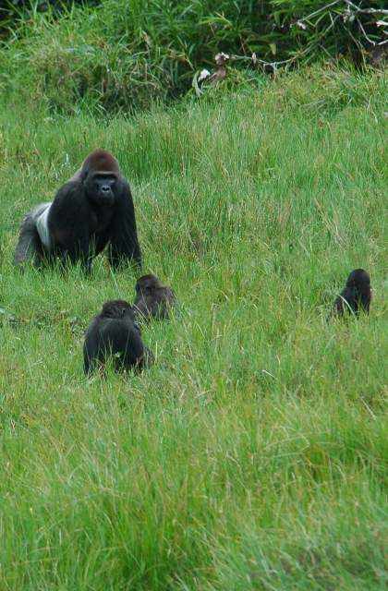
Interzona Odzala-Lossi, Republica del Congo
Apoyo a la gestion ($388,800)
Investigacion sobre etologia, dinamica y resilencia de poblaciones de grandes simios
Estudios en salud publica para control interfaz poblacion humana y animal
Mejora del control y vigilancia de actividades ilegales
Incremento de intervencion de poblacion local en la gestion (ecoturismo)

Slide 9
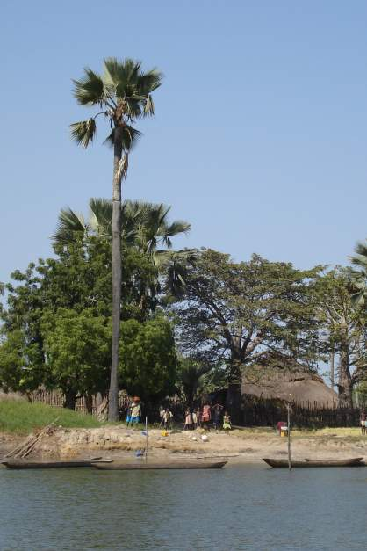
Parque Natural de Los Manglares de Rio Cacheu, Guinea-Bissau
Incremento de la vigilancia y gestion de AMCPs: Parque Nacional de João Vieira-Polão, Parque Nacional de Iles d’Orango y Parque Natural de Los Manglares de Rio Cacheu en Guinea-Bissau ($777,300)
Incremento de acuerdos de colaboracion: poblaciones locales en co-gestion de recursos naturales
Apoyo a la capacitacion de control, vigilancia y seguimiento
Reforzamiento del seguimiento y proteccion de especies amenazadas
Analisis de stocks de carbono y su tendencia en ecosistemas de manglares

Slide 10
Beneficios de los ecosistemas
AREA PROTEGIDA | PAIS | SITIO WEB | BENEFICIOS
Parque Nacional de Banc d’Arguin | Mauritania | www.cbd.int/lifeweb/?eoi=6131 | - Adaptación de cambio climático - Mitigación de cambio climático - Seguridad alimentaria - Generación de ingresos
Parque Nacional de Noauabale-Ndoki | Republica del Congo | www.cbd.int/lifeweb/?eoi=6178 | - Mitigación de cambio climático - Acceso cultural y espiritual - Salud pública - Generación de ingresos
Reserva de Fauna de Lossi | Republica del Congo | www.cbd.int/lifeweb/?eoi=6180 | - Adaptación de cambio climático - Acceso cultural y espiritual - Generación de ingresos
Parque Nacional de Kahuzi-Biega | Republica Democrática del Congo | www.cbd.int/lifeweb/?eoi=6211 | - Adaptación de cambio climático - Seguridad alimentaria
Parque Nacional de Joao Viera-Polao, Parque Nacional de Iles d’Orango, Parque Natural de Los Manglares de Rio Cacheu | Guinea Bissau | www.cbd.int/lifeweb/?eoi=6229 | - Adaptación de cambio climático - Acceso cultural y espiritual - Seguridad alimentaria - Generación de ingresos
Parque Nacional de Takamanda | Camerún | www.cbd.int/lifeweb/?eoi=6231 | - Mitigación de cambio climático - Generación de ingresos
Parque Nacional de Volcán Barú Área de Conservación de La Montañona | Panamá El Salvador | www.cbd.int/lifeweb/?eoi=6757 | - Mitigación de cambio climático - Generación de ingresos

Slide 11
Conclusiones
Recapitulacion:
Programa unico que ofrece proteccion de los ecosistemas y resultados tangibles de desarrollo sostenible para las comunidades locales
Beneficios derivados de una Alianza que incluye el apoyo del PNUMA en su gestion
Incluye una gran diversidad de actividades tecnicas y cientificas en un amplio enfoque geografico
Sinergias de actividades con otros programas de trabajo
Progreso significativo en las 5 actividades principales del Programa
Mirando al futuro:
Hoja de ruta hasta finalizacion de implementacion (2012)
Posibles oportunidades de apoyo del programa en Fase 2

Slide 12
www.Spain-UNEPforPAs.org MariaJesus.dePablo@unep.org

